Slide 1

Программно-методическое обеспечение преподавания дисциплины «Экология»
в соответствии с требованиями ФГОС СОО
Преподаватели:
Иванникова З.А.,
Худова А.В.

Slide 2
Результаты выполнения индивидуального проекта должны отражать:
сформированность навыков коммуникативной, учебно-исследовательской деятельности, критического мышления;
способность к инновационной, аналитической, творческой, интеллектуальной деятельности;
сформированность навыков проектной деятельности,
а также самостоятельного применения приобретенных знаний и способов действий при решении различных задач,
используя знания одного или нескольких учебных предметов или предметных областей;
способность постановки цели и формулирования гипотезы исследования, планирования работы, отбора и интерпретации необходимой информации, структурирования аргументации результатов исследования на основе собранных данных, презентации результатов.

Slide 3
Индивидуальный проект выполняется обучающимся в течение одного или двух лет в рамках учебного времени, специально отведенного учебным планом, и должен быть представлен в виде завершенного учебного исследования или разработанного проекта: информационного, творческого, социального прикладного, инновационного, конструкторского, инженерного

Slide 4

Примерные темы
индивидуальных проектов
Причины возникновения экологических проблем в городе.
Причины возникновения экологических проблем в сельской местности.
Проблемы водных ресурсов и способы их решения Кемеровской области.
Проблемы почвенной эрозии и способы ее решения в России и Кемеровской области.
Проблемы устойчивости лесных экосистем в России и Кемеровской области .
Система контроля за экологической безопасностью в России и Кемеровской области

Slide 5
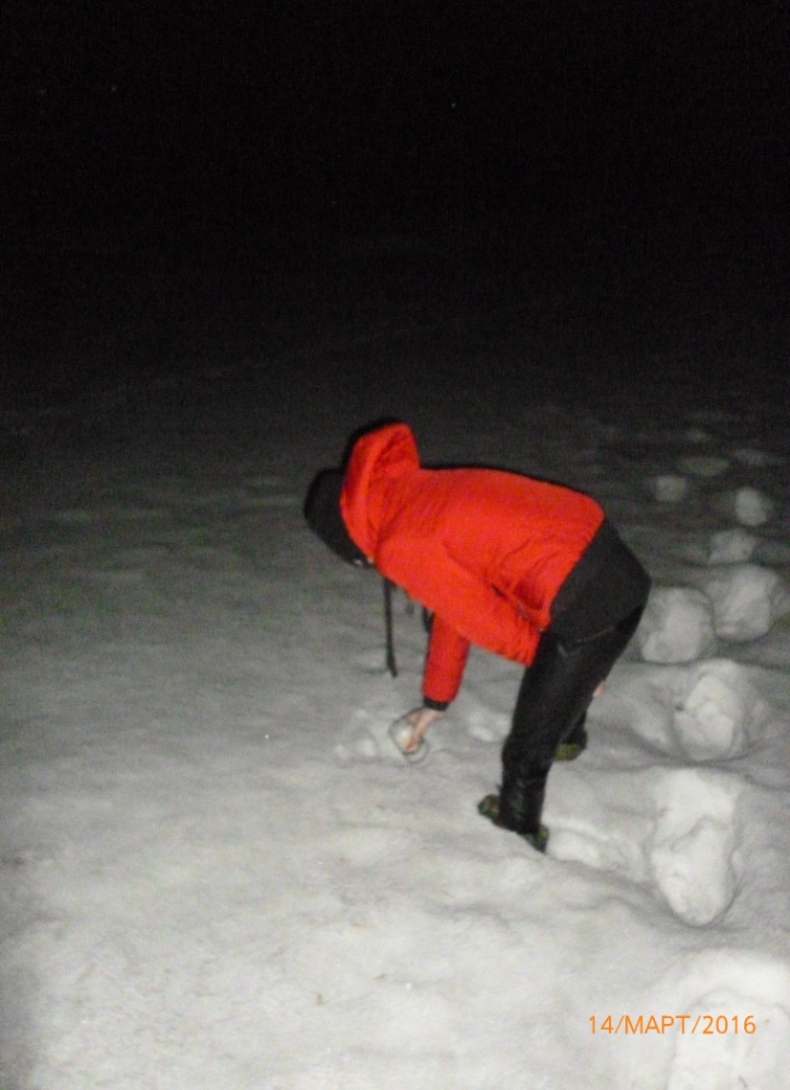
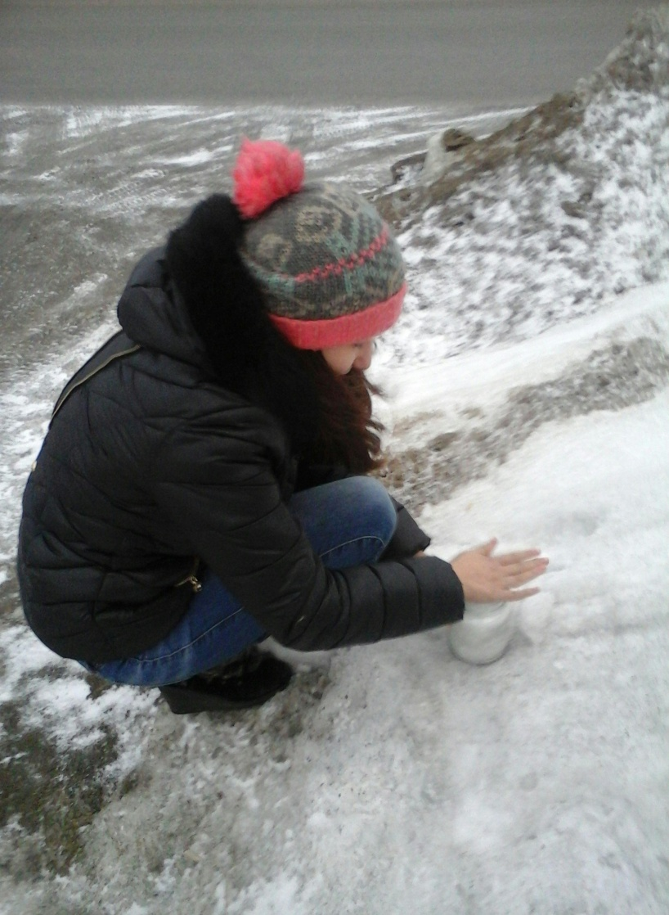
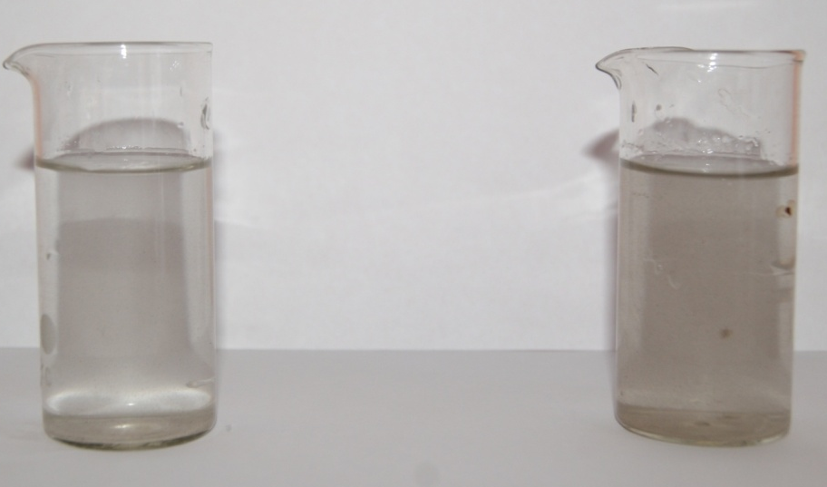
Автомагистраль, снег,
почва, растения

Slide 6
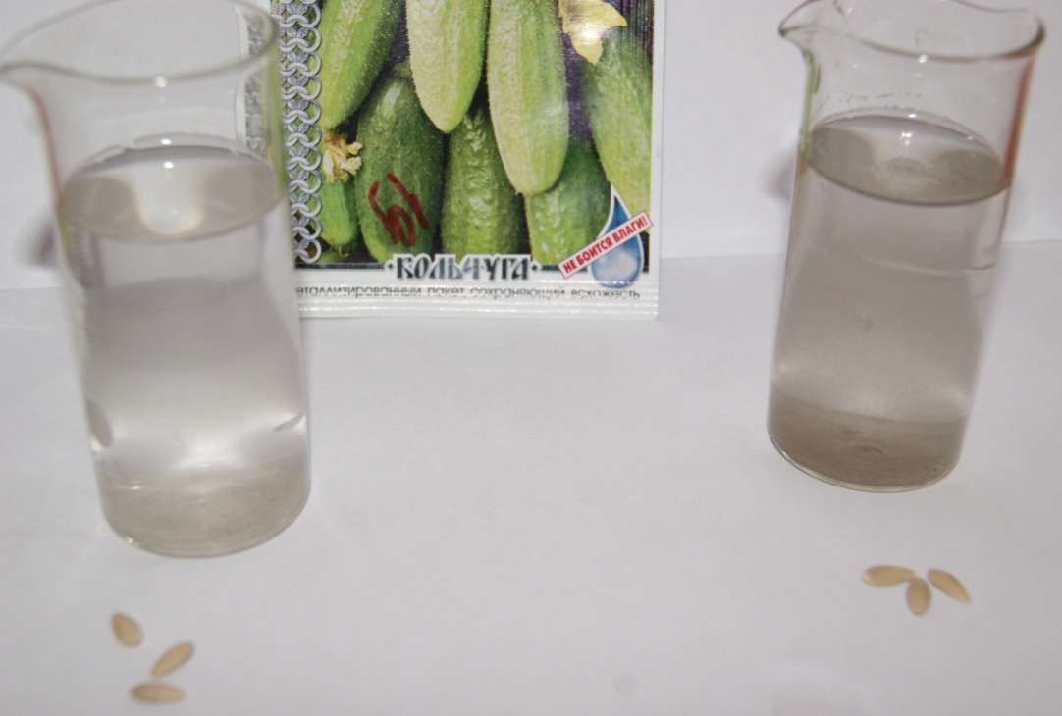
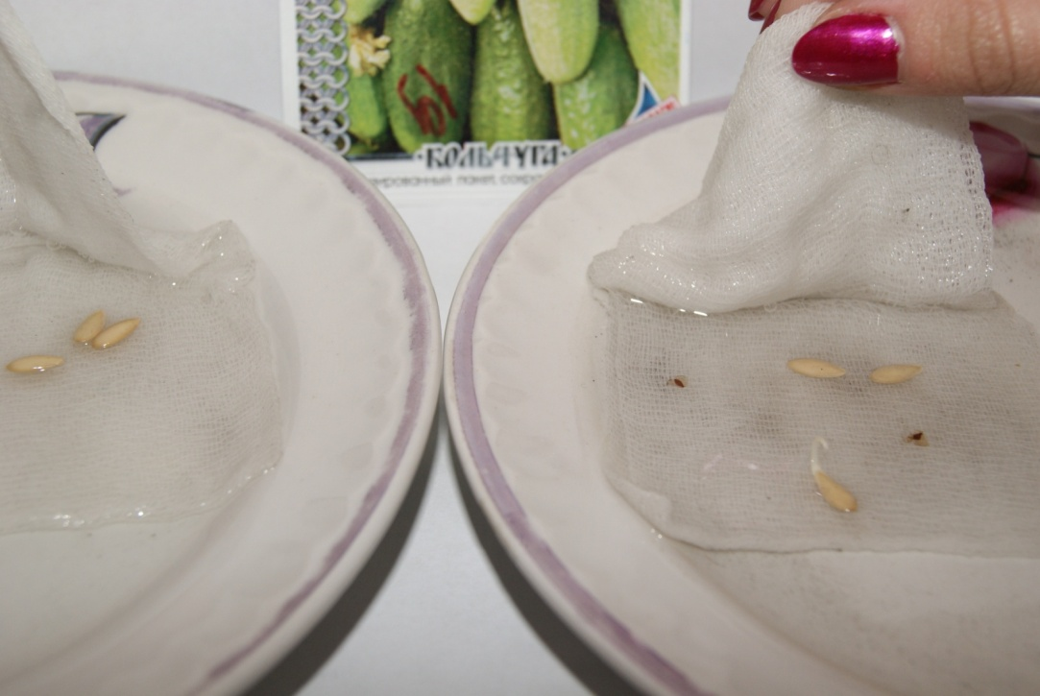
Автомагистраль, снег,
почва, растения

Slide 7
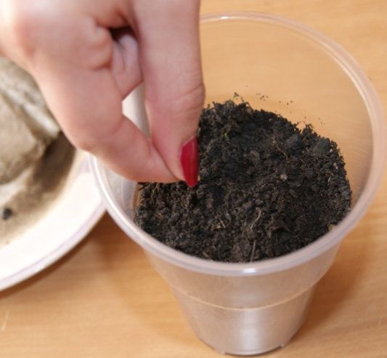
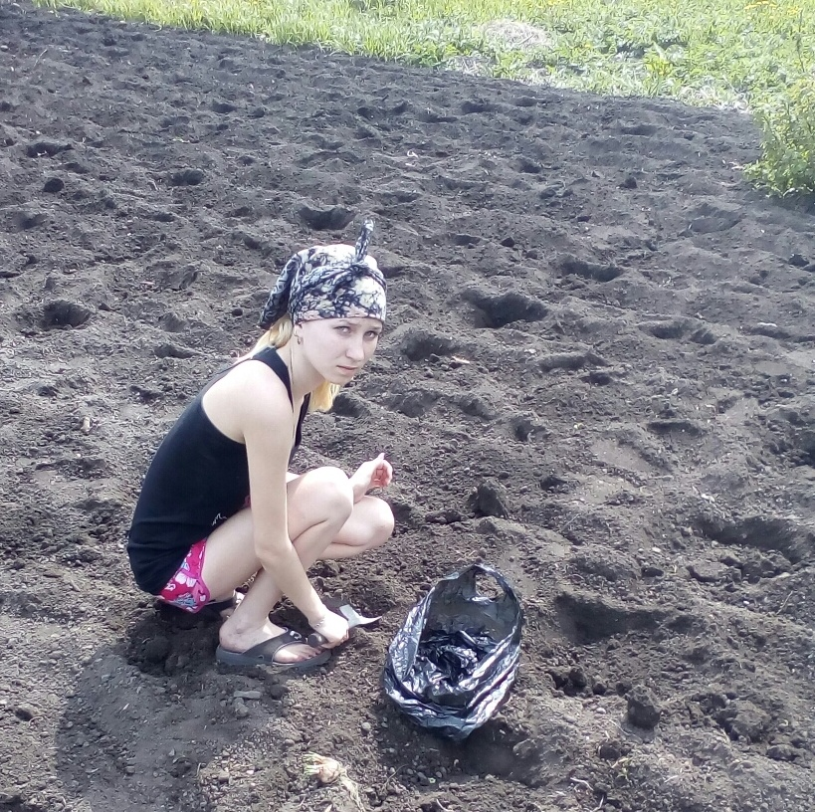
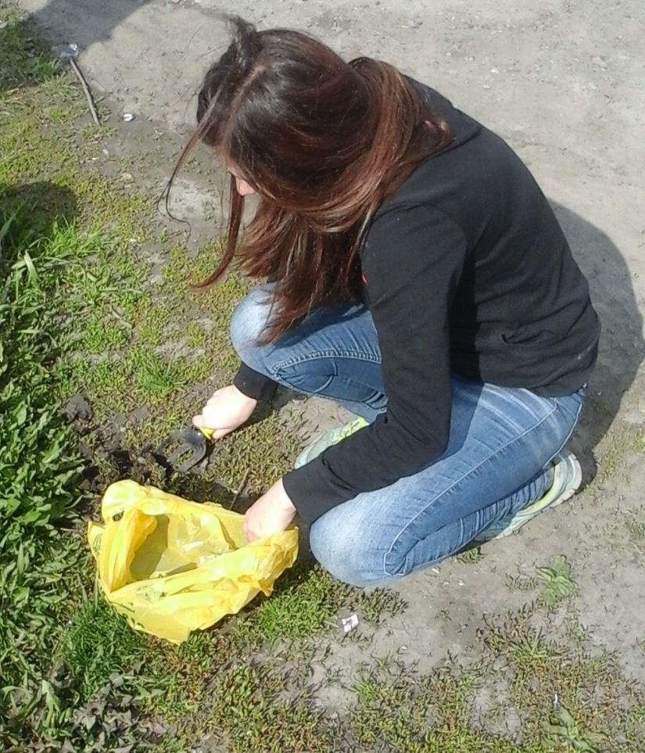
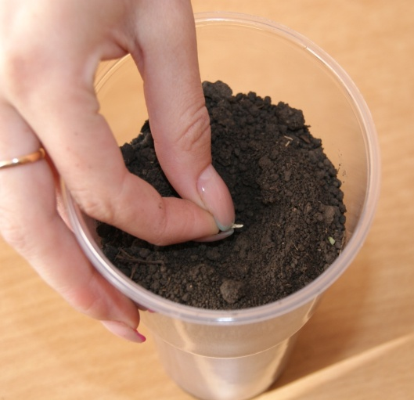
Автомагистраль, снег,
почва, растения

Slide 8
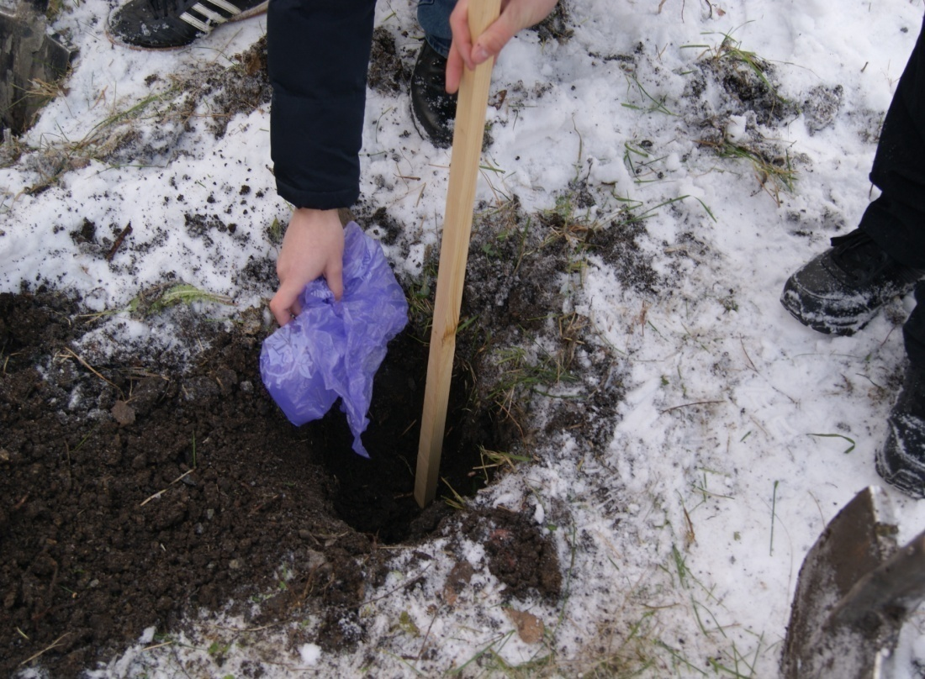
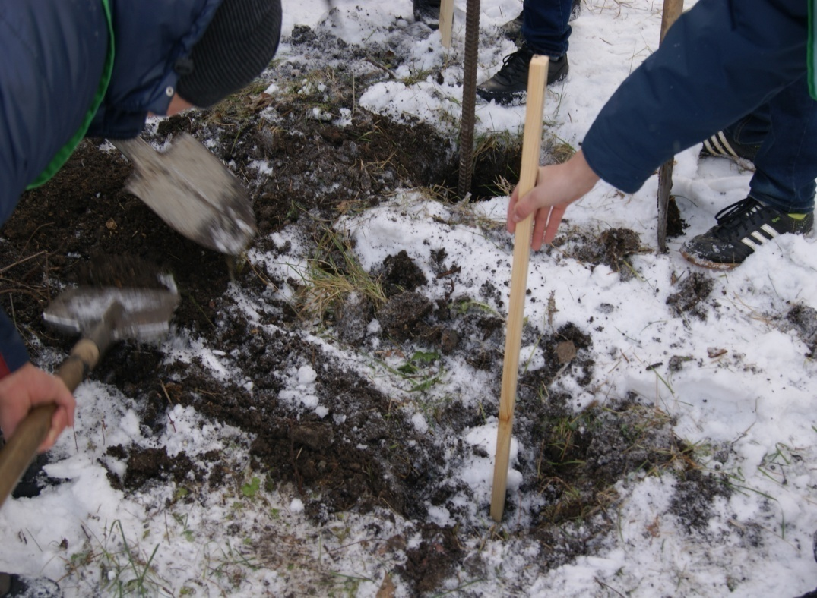
Разлагаемые биодеградальные материалы, правда или миф?

Slide 9
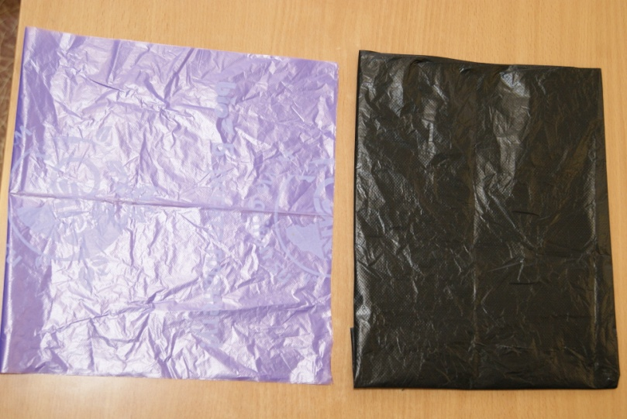
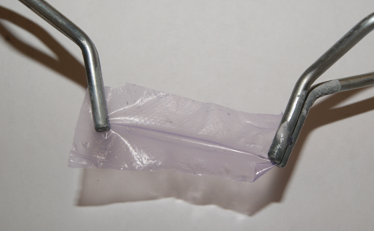
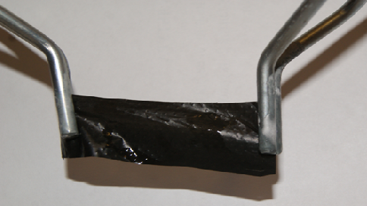
Разлагаемые биодеградальные материалы, правда или миф?
Образец №1
биодеградальный
пакет
Образец №2
полиэтиленовый
пакет

Slide 10
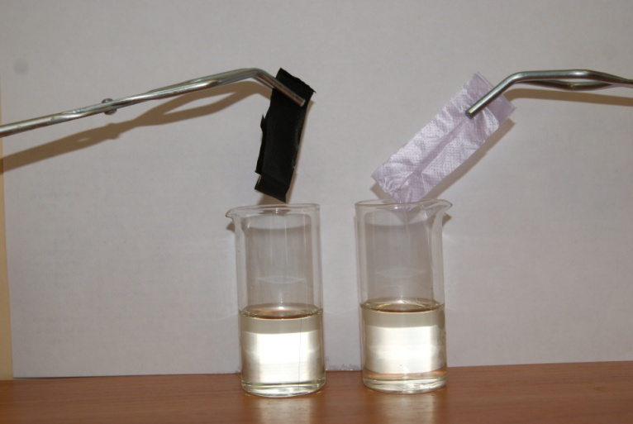
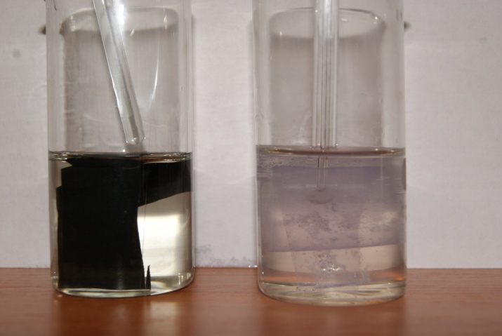
Разлагаемые биодеградальные материалы, правда или миф?

Slide 11
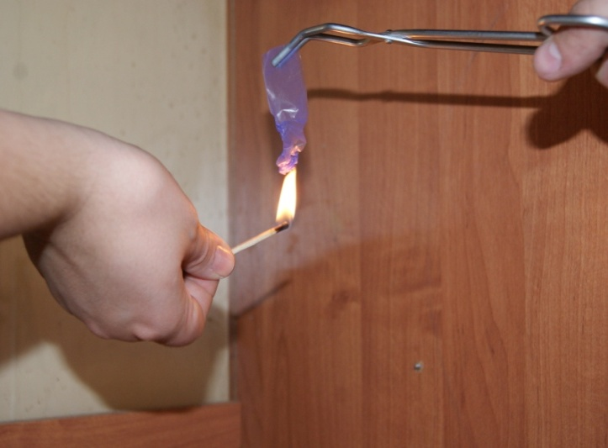
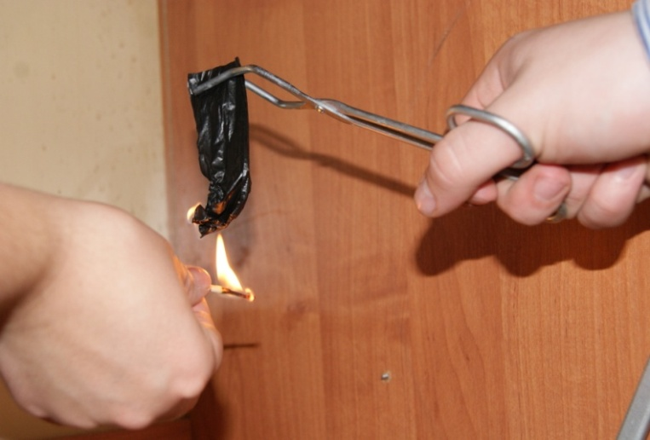
Разлагаемые биодеградальные материалы, правда или миф?

Slide 12
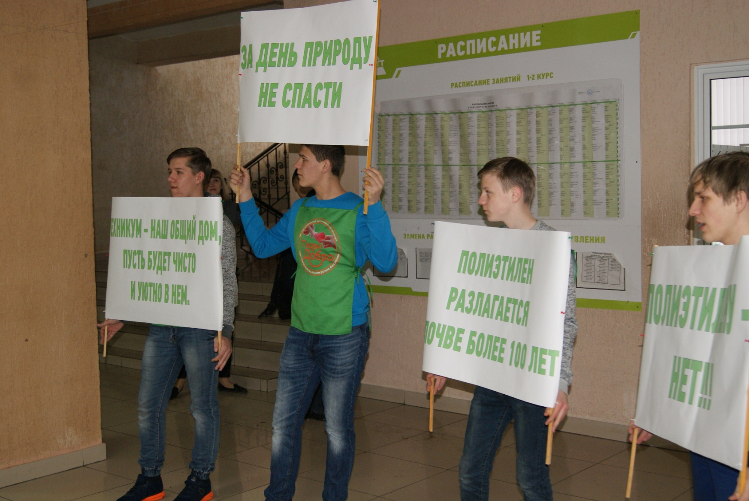
Акция
Полиэтилену НЕТ!

Slide 13
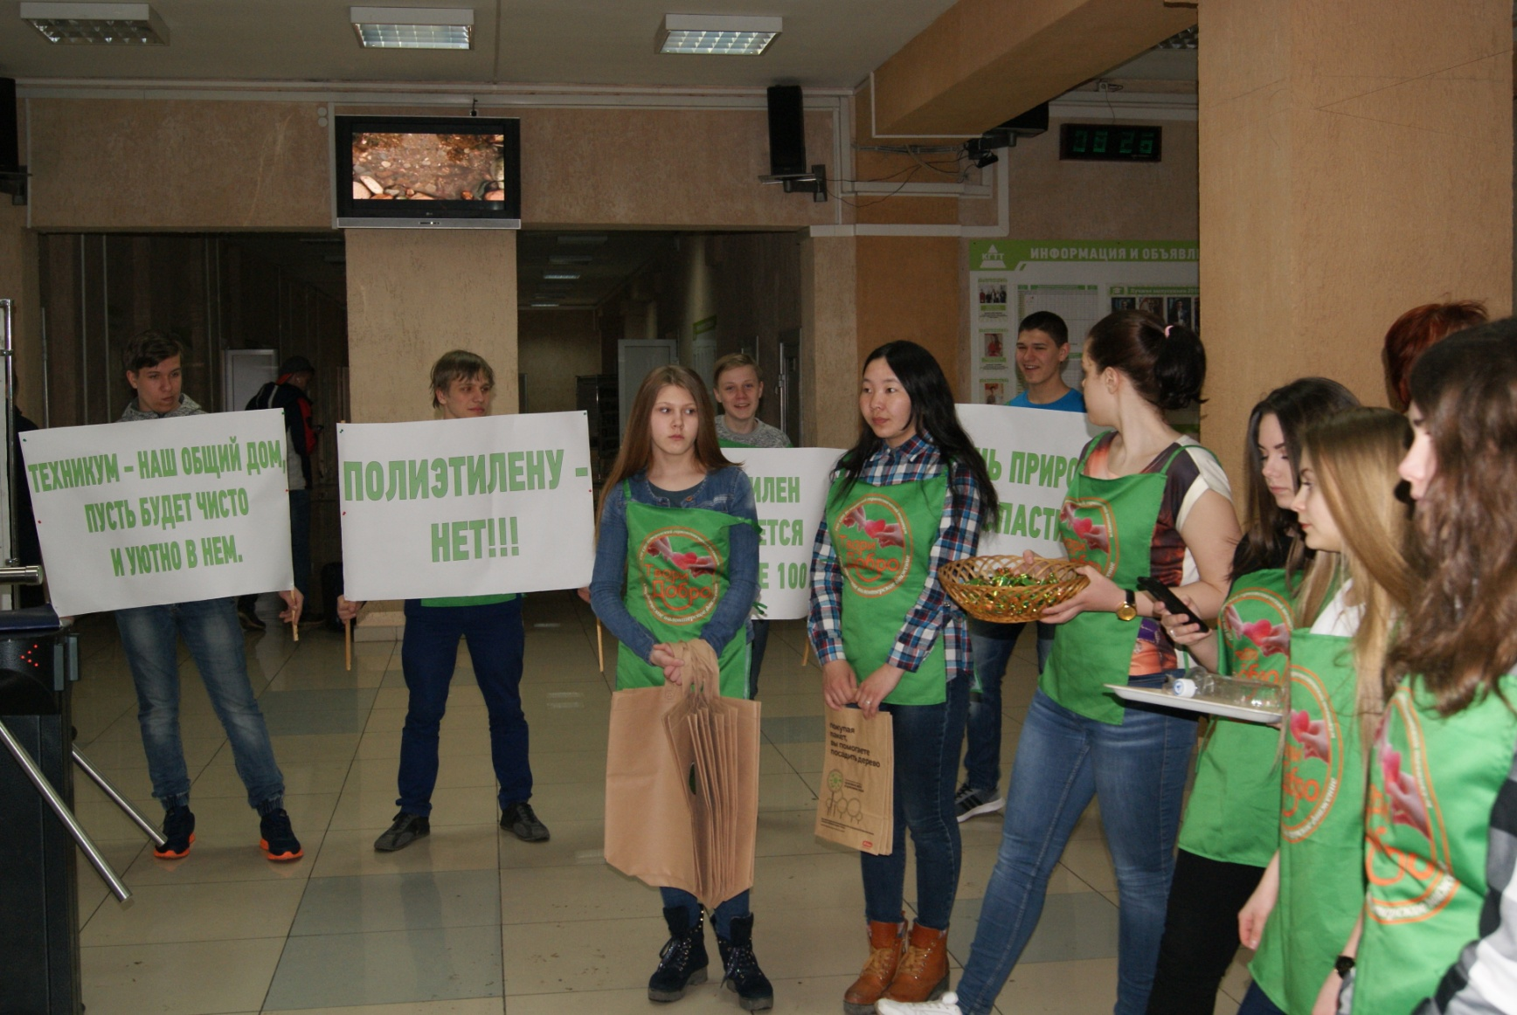
Акция
Полиэтилену НЕТ!

Slide 14
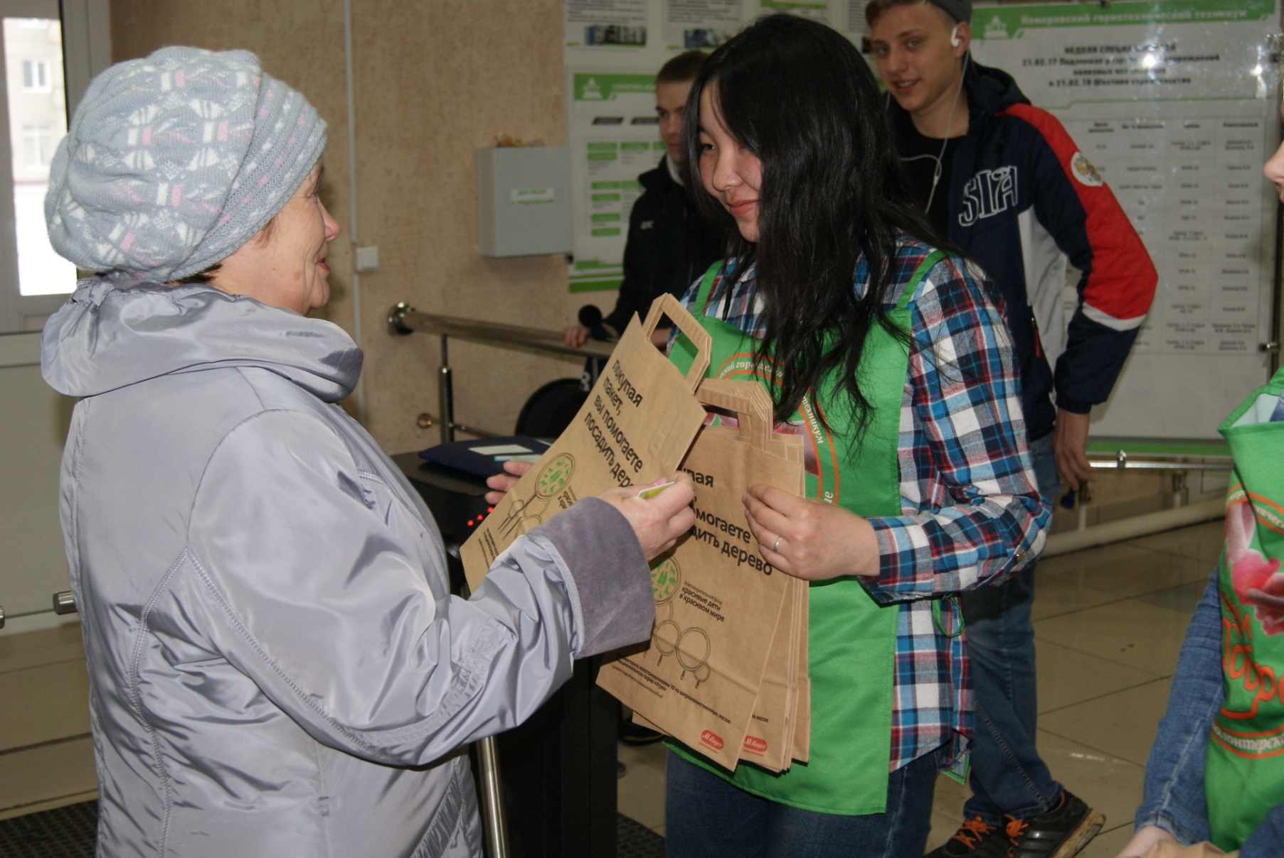
Акция
Полиэтилену НЕТ!

Slide 15
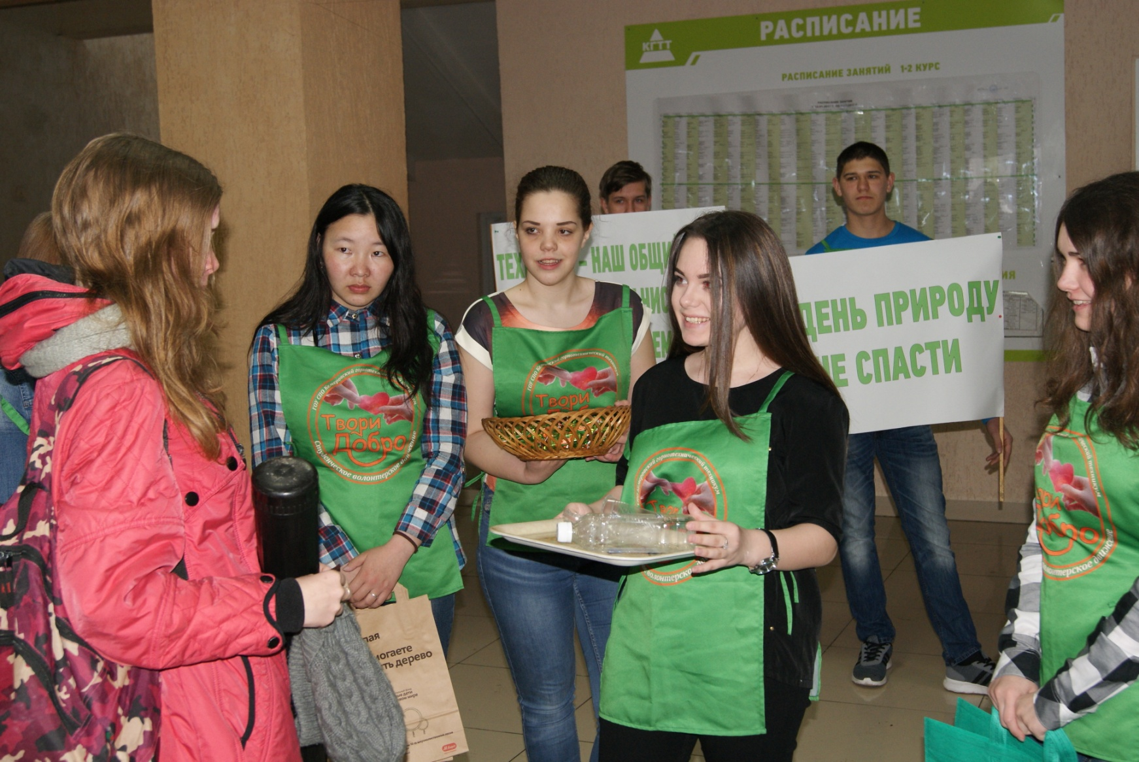
Акция
Полиэтилену НЕТ!

Slide 16
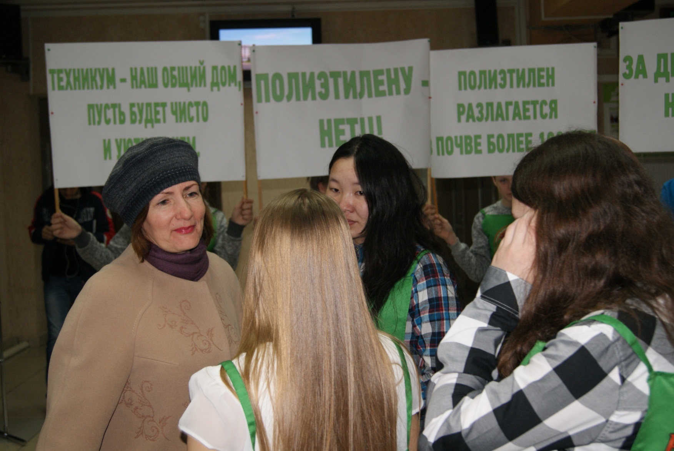
Акция
Полиэтилену НЕТ!

Slide 17
Темы
индивидуальных проектов
ОБЖ
Глобальное потепление и природные чрезвычайные ситуации
Экологические основы безопасности жизнедеятельности
Обществознание
Экомаршрут по Рудничному району города Кемерово
Экотуризм в Кузбассе: настоящее и будущее
Биология
Зависит ли здоровье от экологии?
Видовое и экологическое разнообразие биоценоза как основа его устойчивости
Воздействие человека на природу на различных этапах развития человеческого общества
.

Slide 18
Количество студентов, задействованных
в конкурсном движении
75
153
112

Slide 19
Если наше поколение
не сделает невозможного,
нас ожидает немыслимое
Петра Келли

